Slide 1

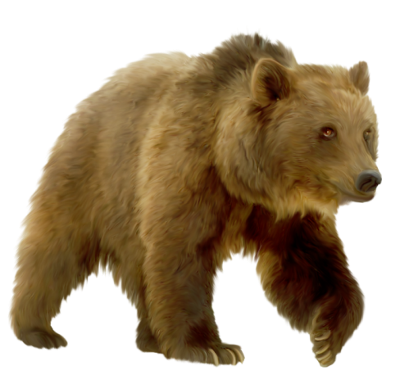
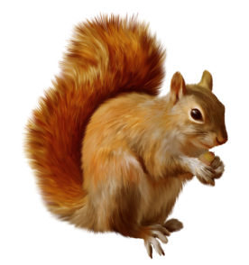
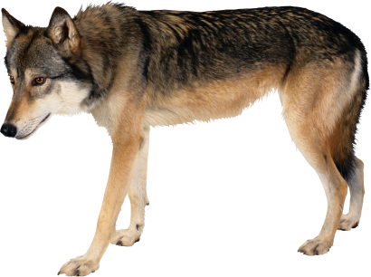
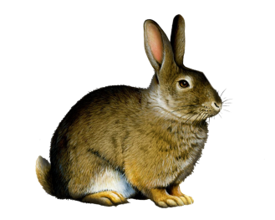
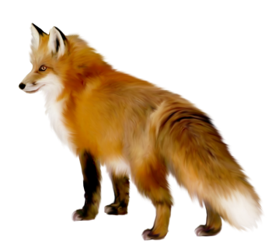
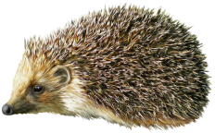
муниципальное бюджетное дошкольное образовательное учреждение
детский сад «Алёнушка» г. Волгодонска
«Дикие животные и их детёныши»
для детей раннего возраста
Воспитатель:
Е.А. Кузнецова
г. Волгодонск
2020 г.

Slide 2

Цель:
расширение обобщённых представлений детей о диких животных и их детенышах.
Задачи:
учить узнавать диких животных, правильно называть взрослого животного и его детёныша;
учить детей отгадывать загадки;
воспитывать любовь к животным, бережное отношение к природе.

Slide 3
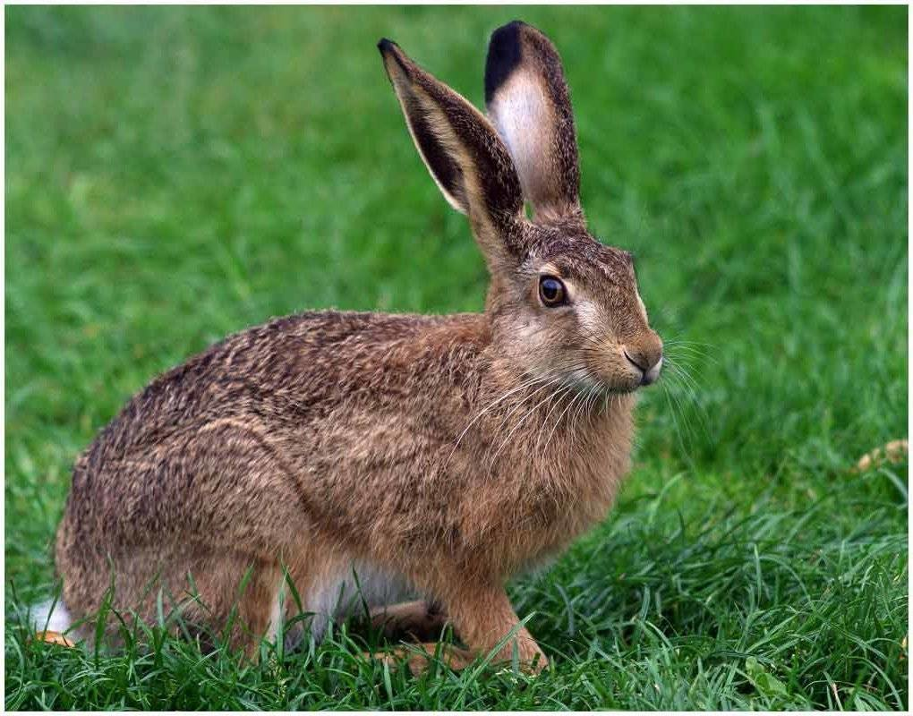
Что такое перед нами? Чудо с длинными ушами По дорожке прыг да скок, Словно мяконький клубок. Кто же это? Отгадай-ка! Ну, конечно, это ... (Зайка)

Slide 4
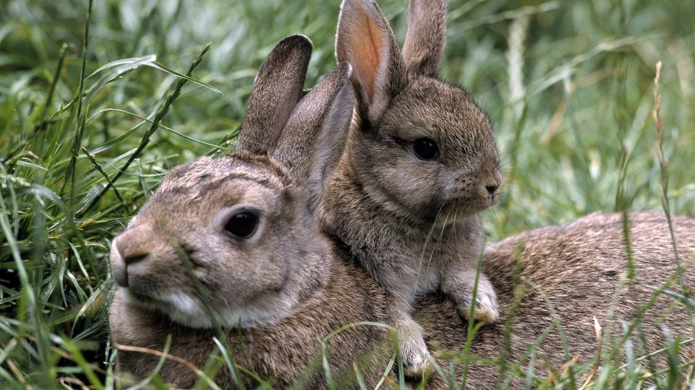
Детёныш у зайчихи – зайчонок.

Slide 5
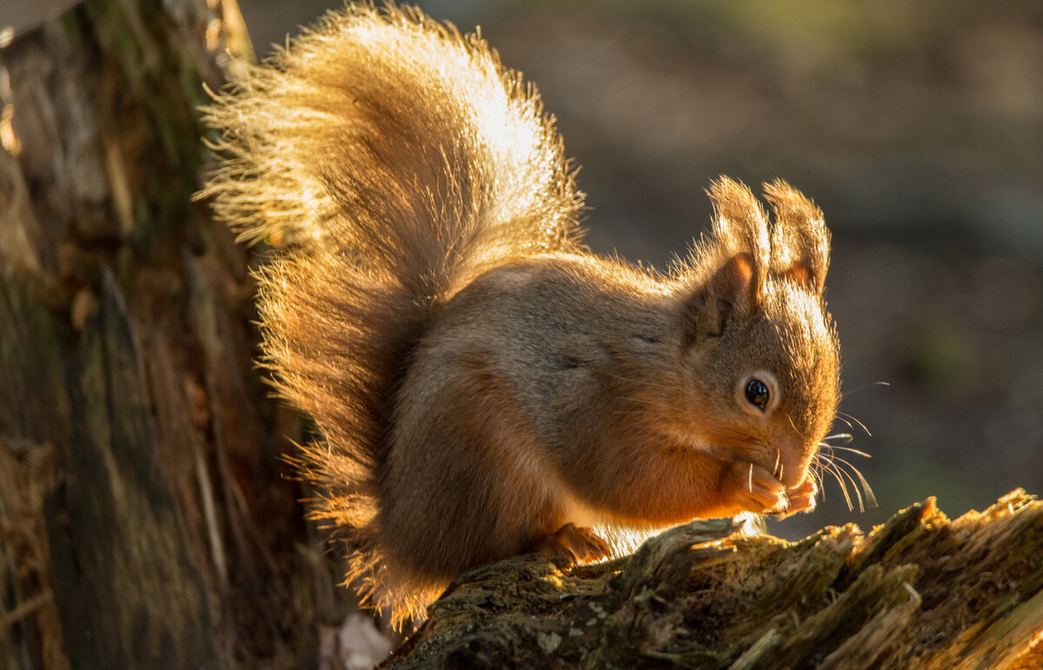
Кто на ветке шишки грыз
И бросал объедки вниз?
Кто по елкам ловко скачет
И взлетает на дубы?
Кто в дупле орехи прячет,
Сушит на зиму грибы?
(Белка)

Slide 6
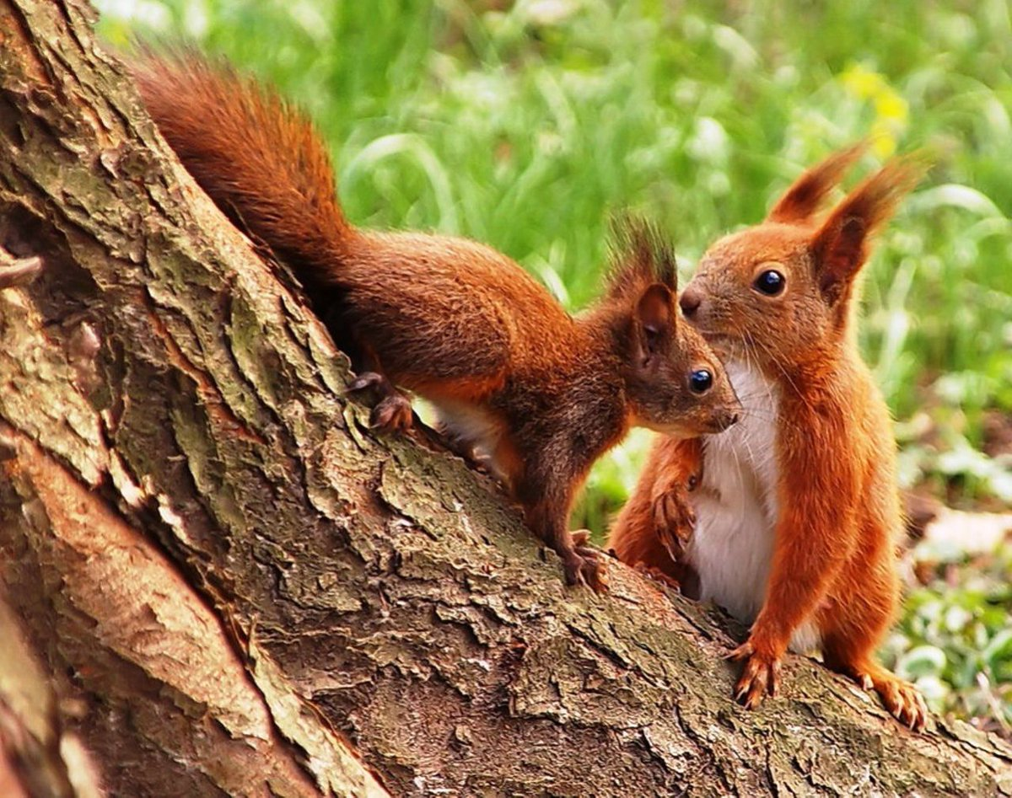
Детёныш у белки – бельчонок.

Slide 7
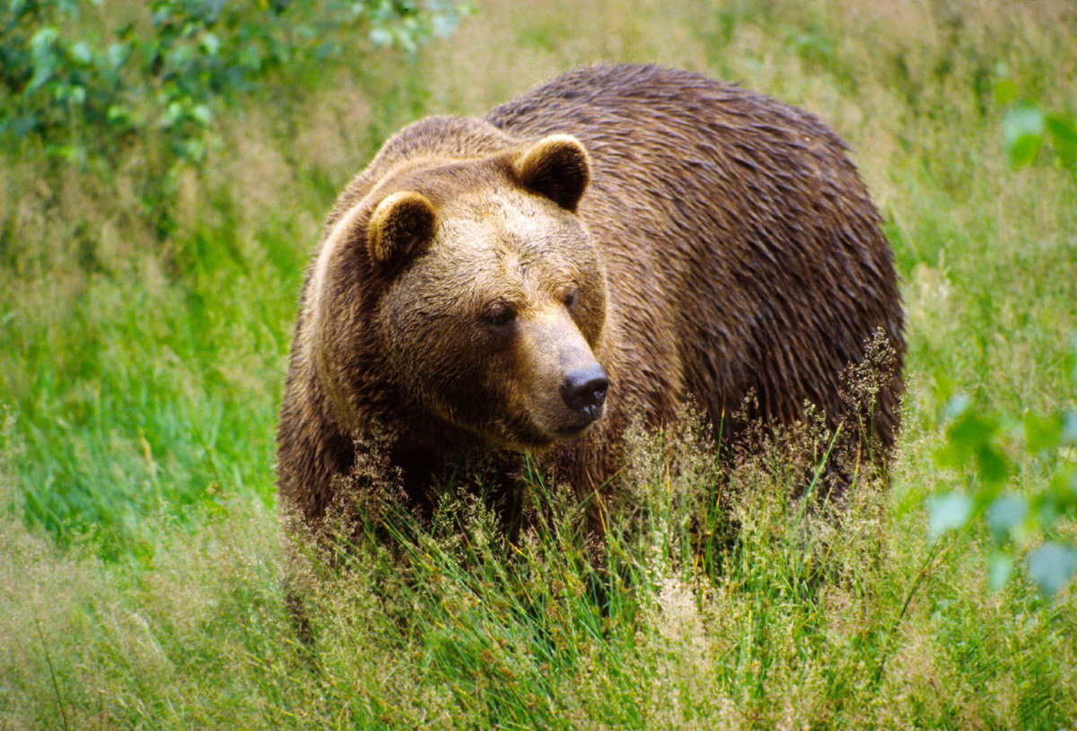
Летом по лесу гуляет,
Зимой в берлоге отдыхает.

Slide 8
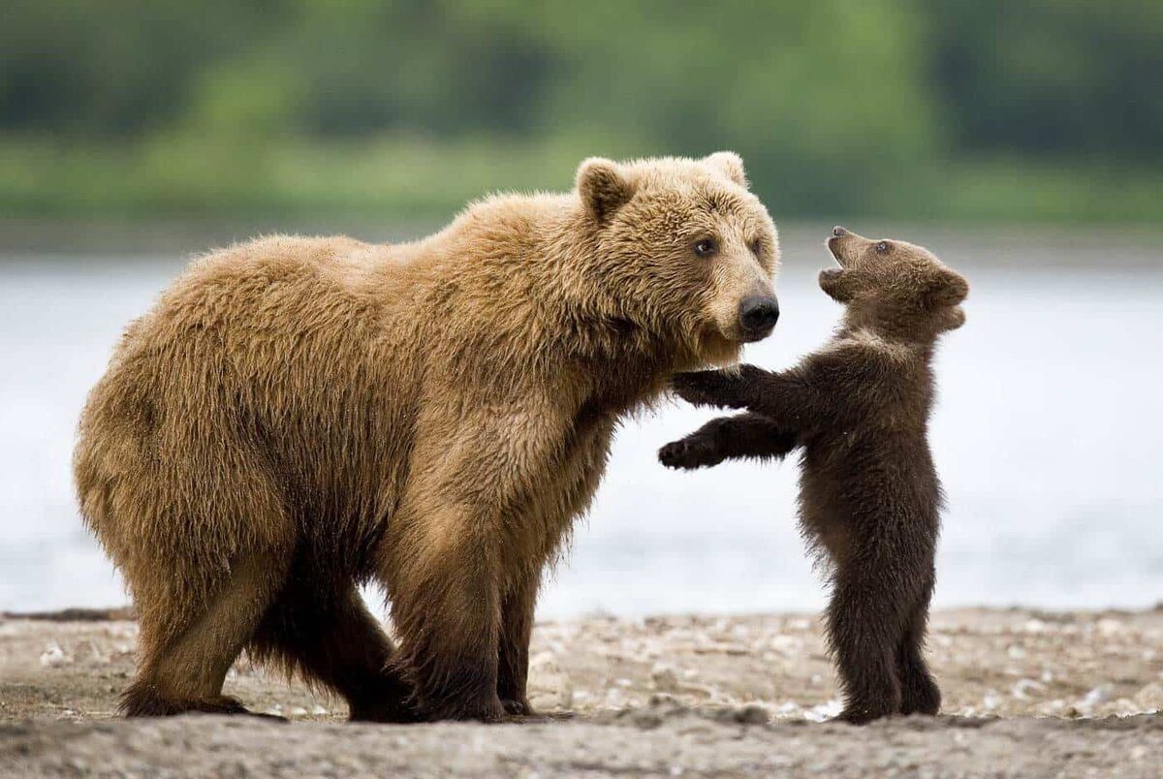
Детеныш медведицы – медвежонок.

Slide 9
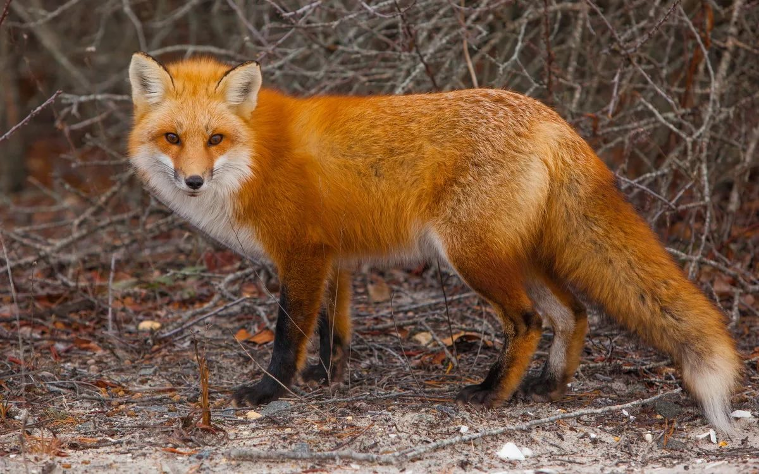
Всех зверей она хитрей, Шубка рыжая на ней. Пышный хвост — ее краса. Этот зверь лесной — … Лиса.

Slide 10
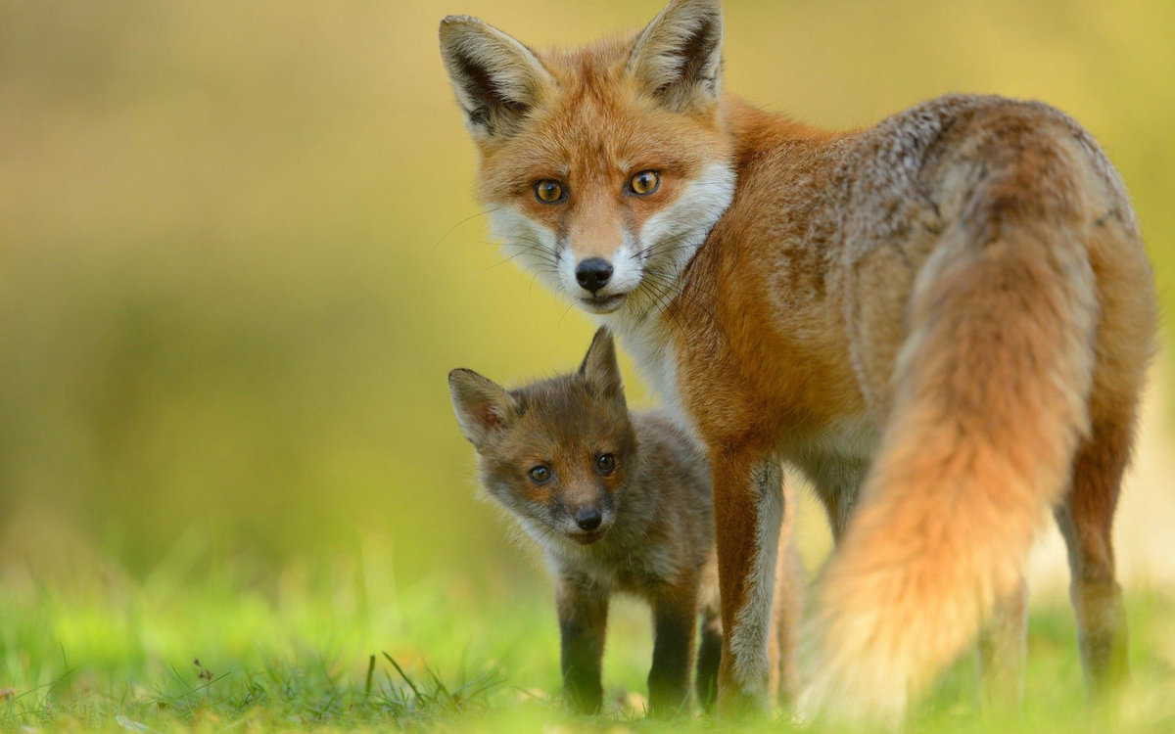
Детёныш у лисицы – лисёнок.

Slide 11
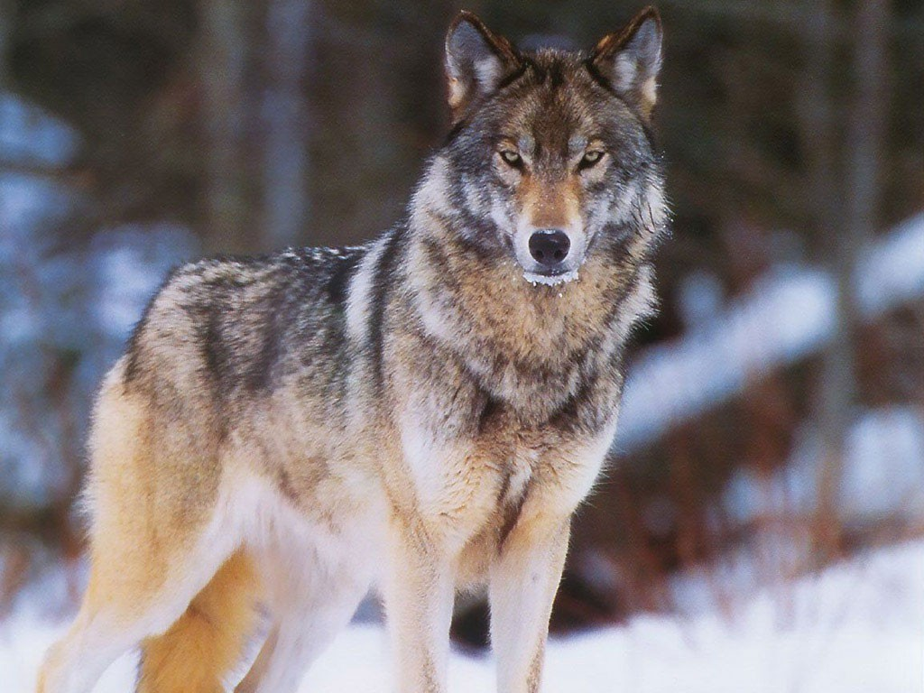
Страшный, серый и зубастый Он навёл переполох. Все зверушки разбежались. Испугал зверушек… (Волк)

Slide 12
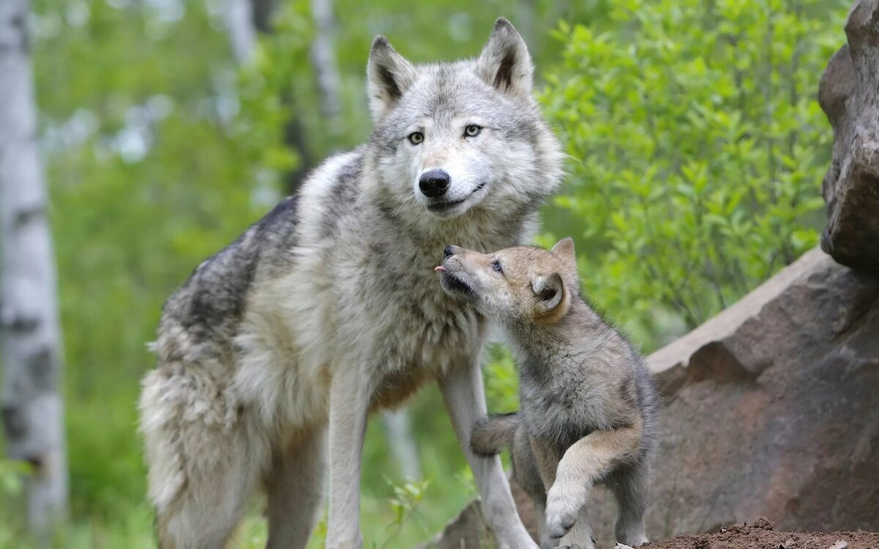
У волчицы детёныш – волчонок.

Slide 13
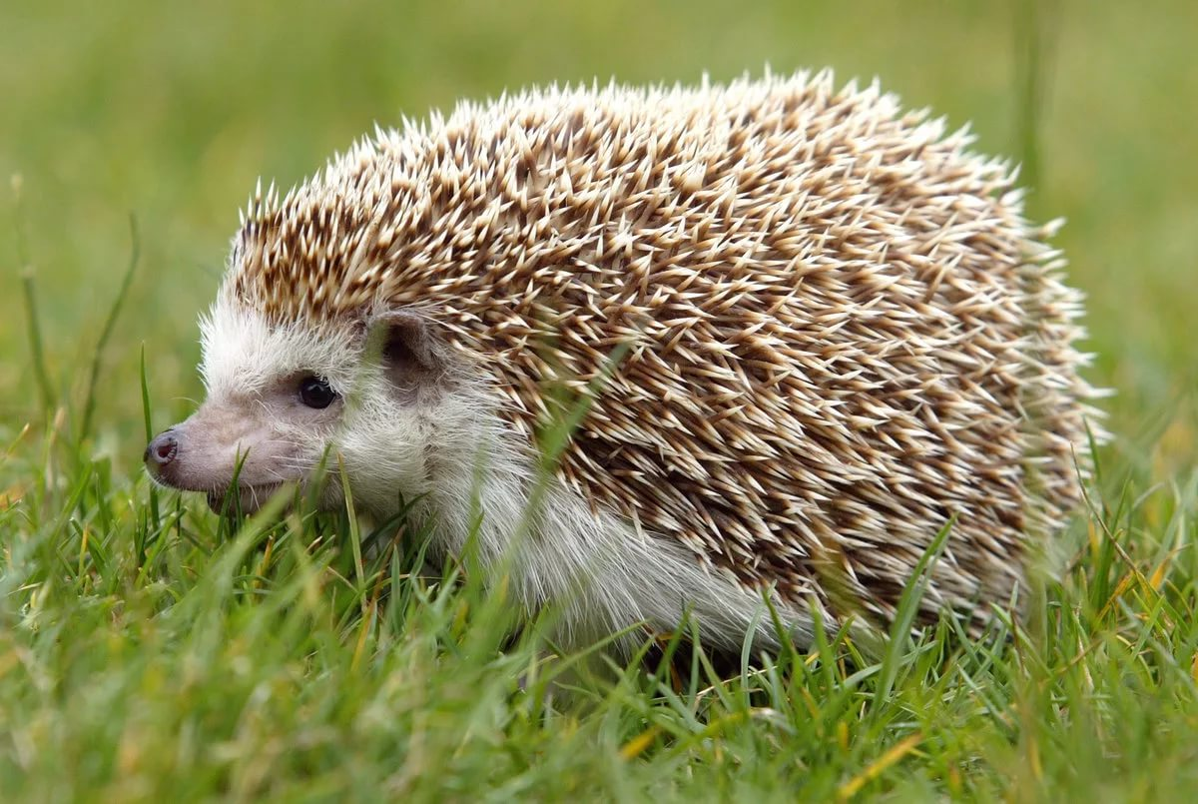
Вместо шубки лишь иголки. Не страшны ему и волки. Колкий шар, не видно ножек, Звать его конечно… (Ёжик)

Slide 14
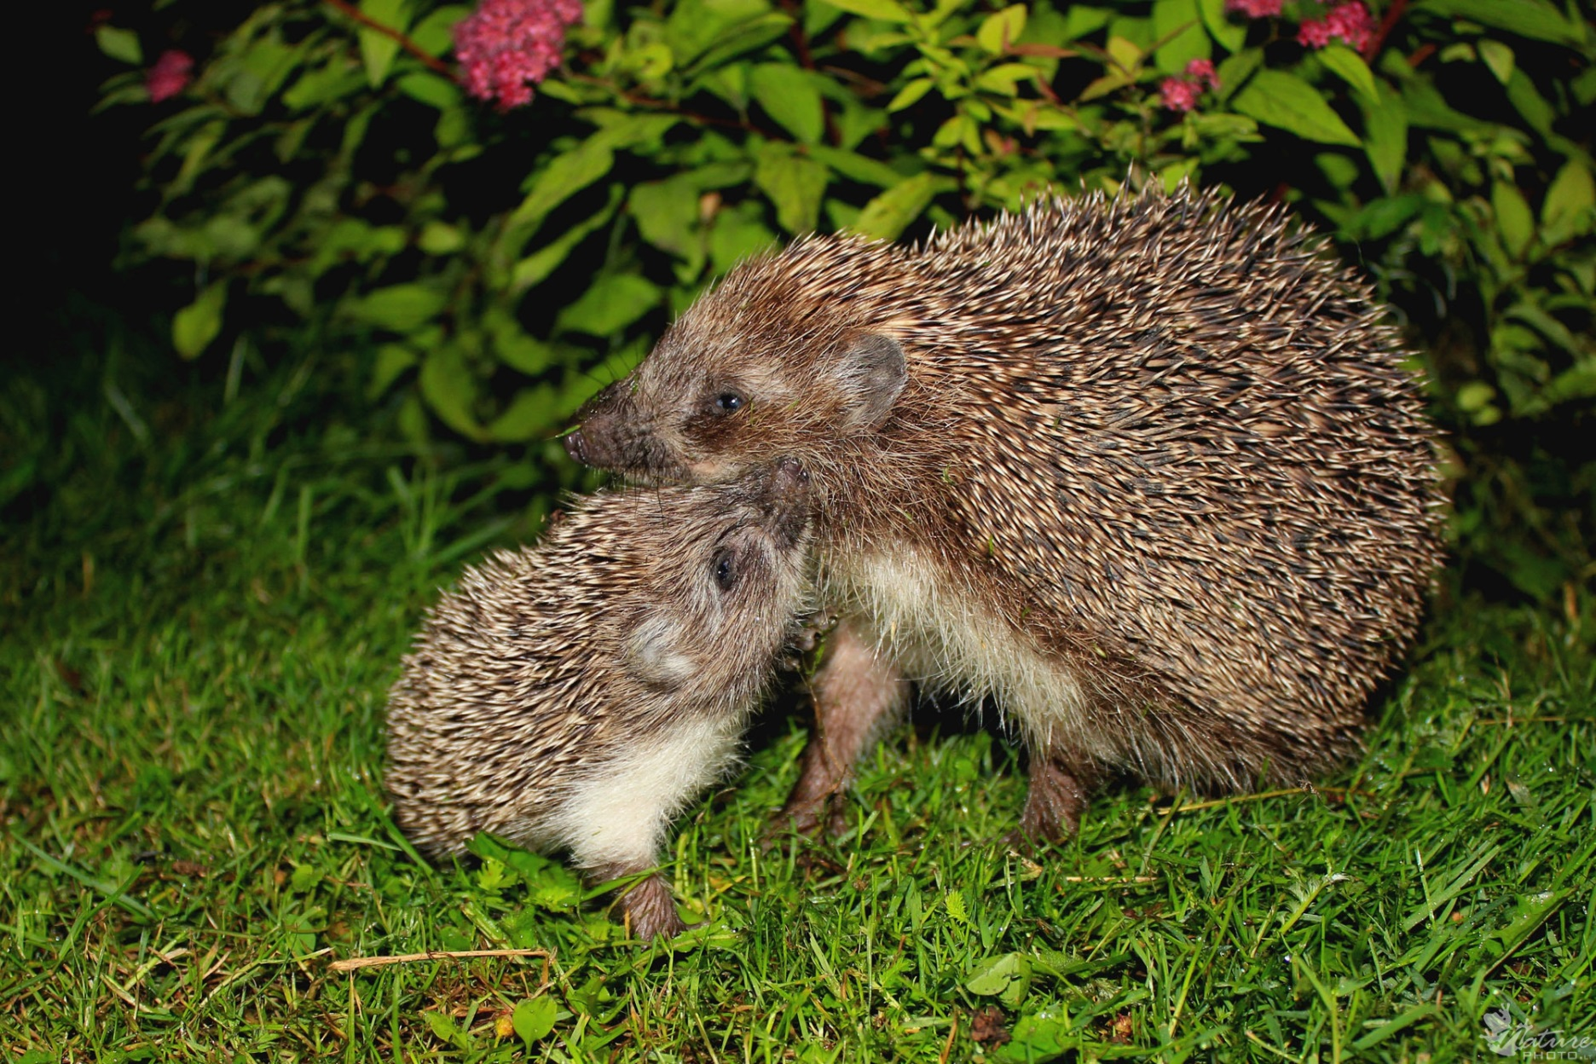
У ежихи детёныш – ежонок.

